Slide 1




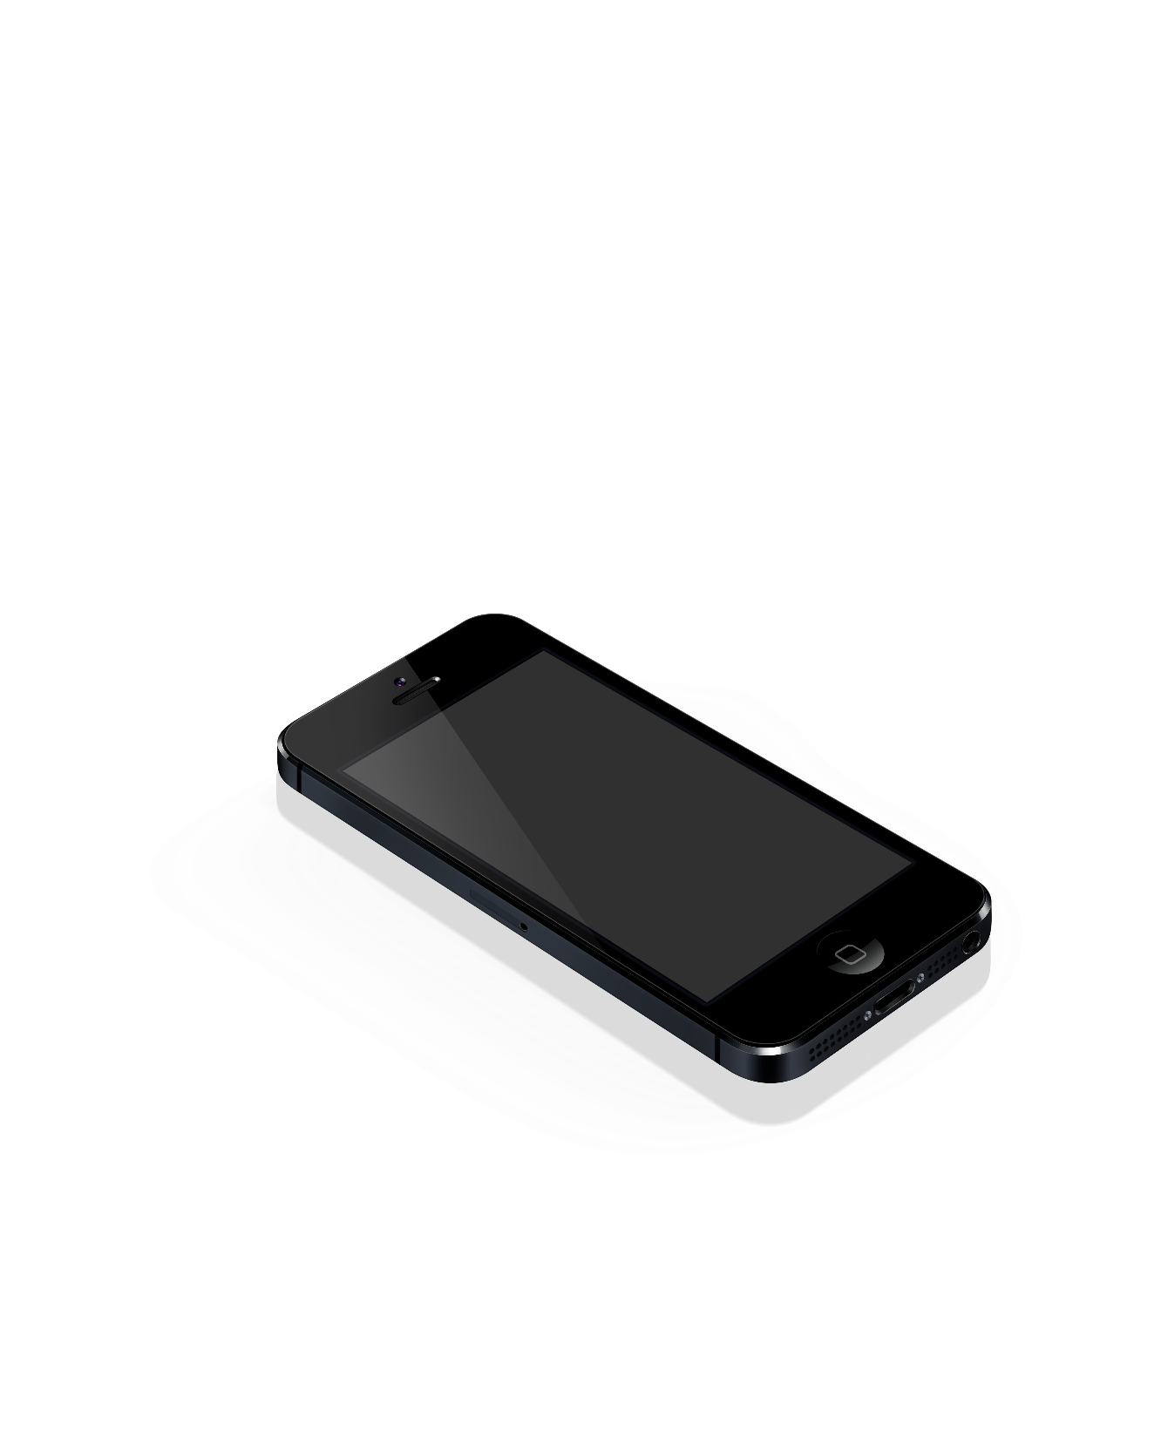

모바일 기반 센싱 기반의 새로운 서비스 [스마트 버스 승하차 서비스]
오픈소스전문프로젝트
박수창 교수님
컴퓨터공학과
2014040003 윤민호
2014040017 현승호
2014040019 하태연
2018076051 김주은
2018076052 옥보라

Slide 2
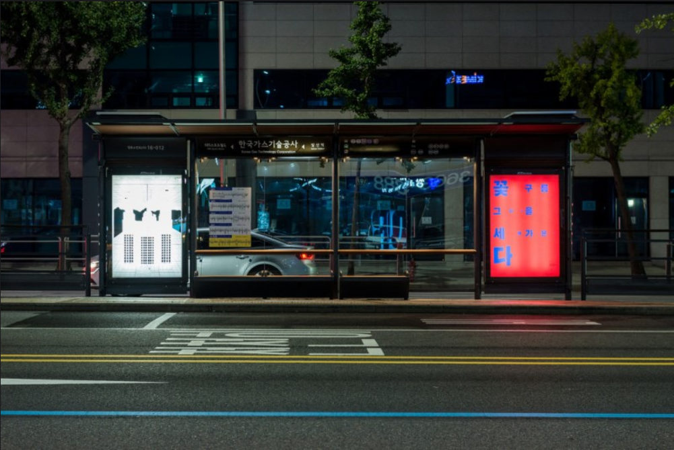
INDEX
01
04
Operation steps
Introduction
02
Sensor
05
Expectation Effectiveness
03
06
Reference
System Architecture

Slide 3


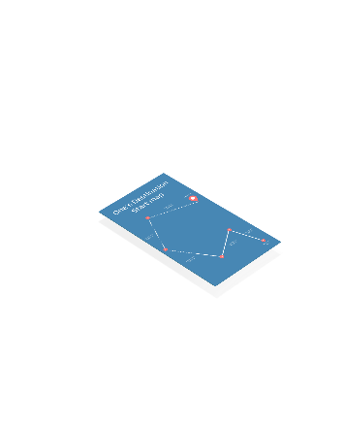

Introduction

Slide 4
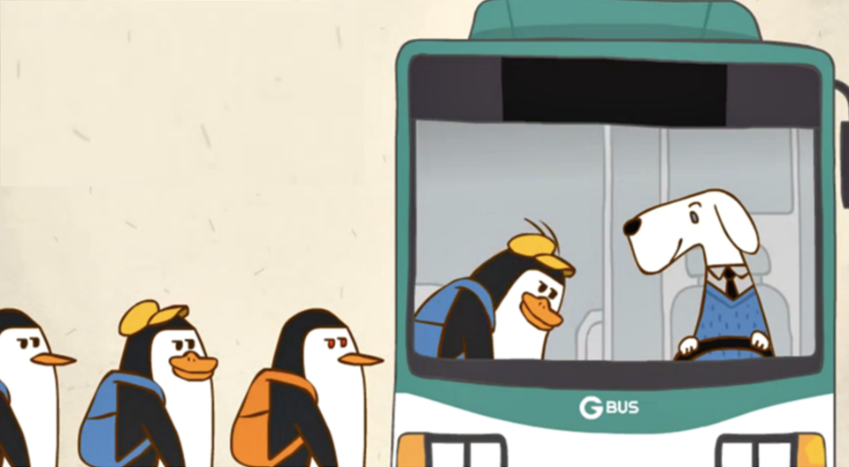
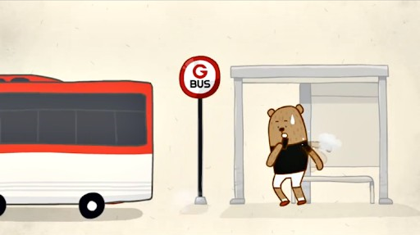


서비스 개요
현재의 버스 시스템에서 느낄 수 있는 불편함들을 해결 할 수 있는 새로운 시스템
(대기줄 지연)
(버스가 못보고 지나친경우)
Bus
System
(졸거나 음악듣다 하차 못한 경우)
(하차 태그 깜빡함)

Slide 5
Methodology

Slide 6
Methodology
By using NFC, Bluetooth and Gps sensor, we suggest absolutely a new bus system.
Time ↓
Convenience ↑

Slide 7
Sensor

Slide 8
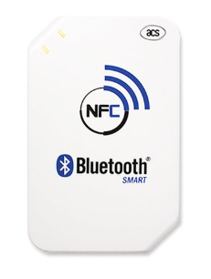
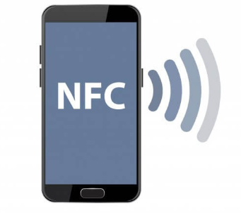
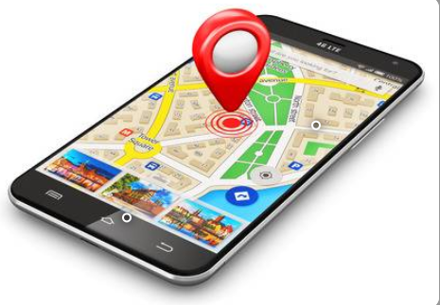
Main Sensors of the project
프로젝트 주요 센서
NFC
Bluetooth
GPS

Slide 9
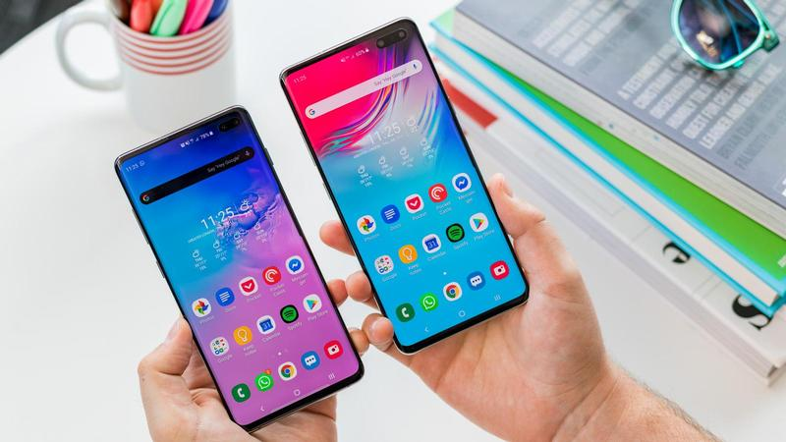
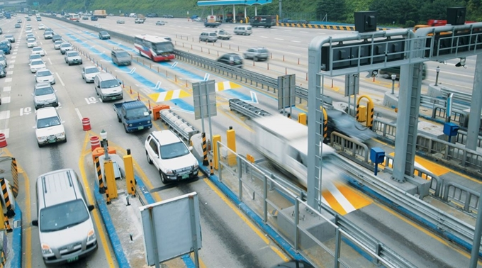

NFC
Near Field Communication
RFID의 근접형 버전

Slide 10
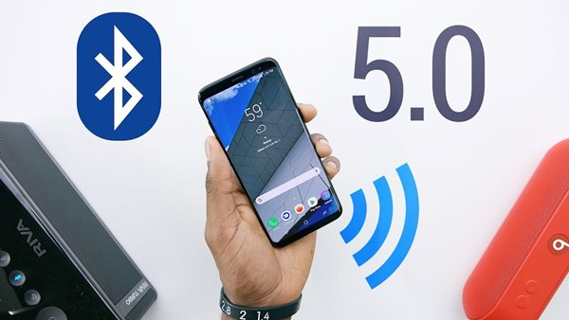
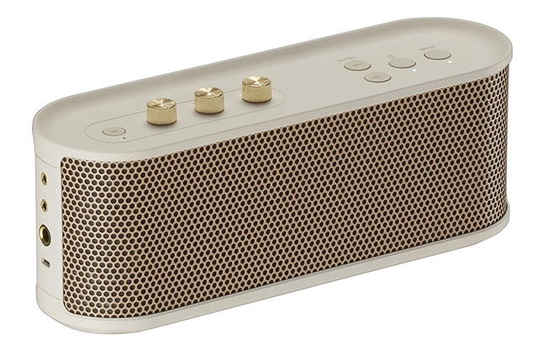
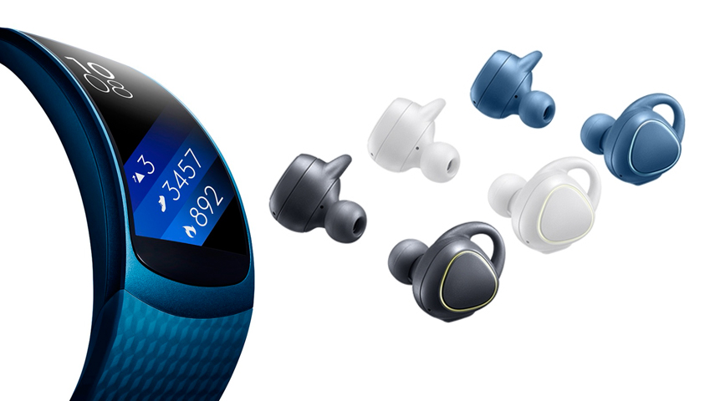
Bluetooth

Slide 11
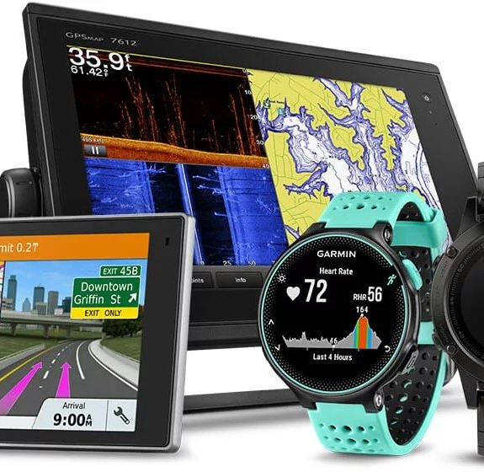
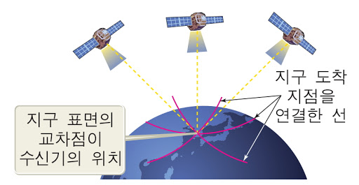
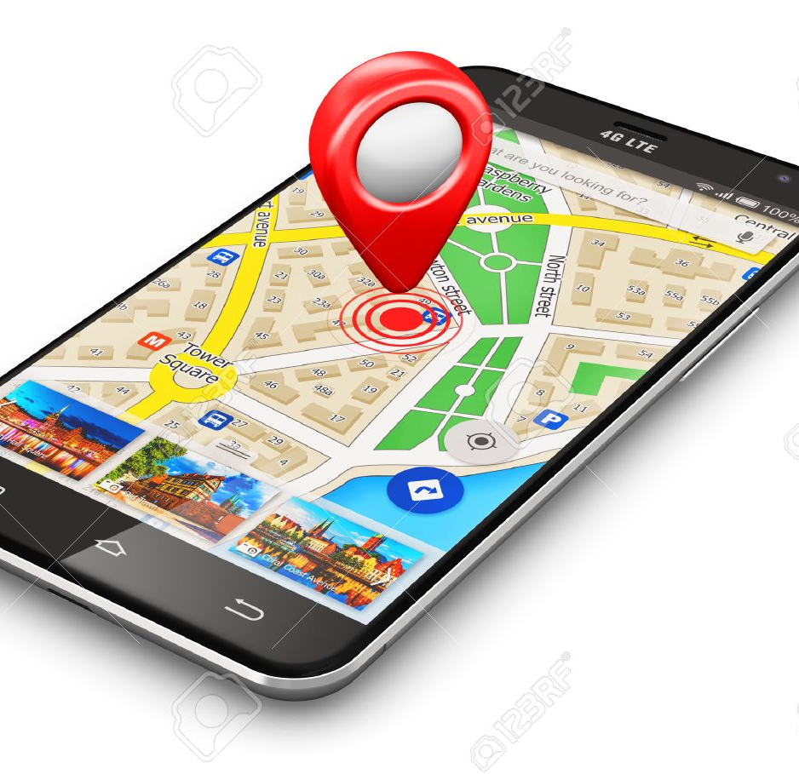
GPS

Slide 12
System Architecture

Slide 13
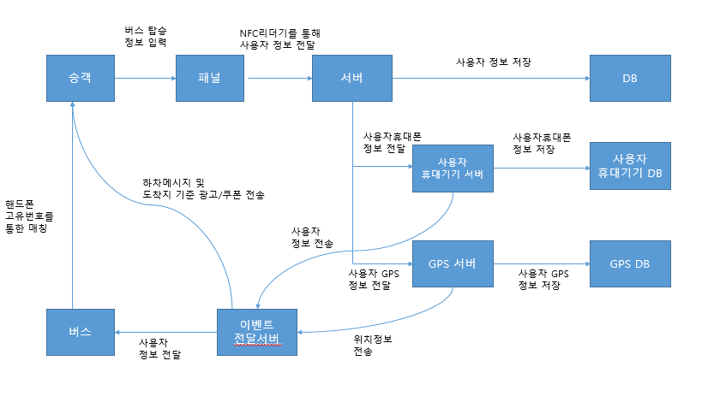
System Architecture

Slide 14
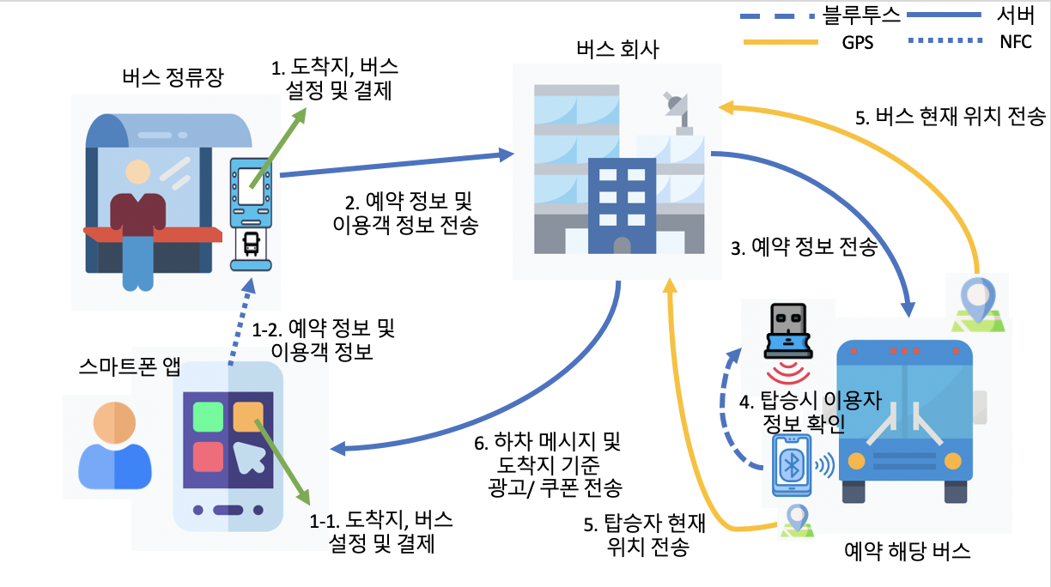
System Architecture

Slide 15
Operation Steps

Slide 16
1. 정보 기입

Slide 17
2. 결제

Slide 18
3. 패널을 통한 정보 전송

Slide 19
4. 버스회사에서 버스로 정보 전송

Slide 20
5. 서비스 변경 및 취소

Slide 21
6. 버스 탑승

Slide 22
7. 버스 하차 메시지

Slide 23
8. 버스 하차

Slide 24
Expectation Effectiveness

Slide 25
A. 버스 탑승의 간소화

Slide 26
B. 불필요한 정차가 없음

Slide 27
C. 승,하차 데이터 누적

Slide 28
D. 하차 메시지 및 광고/쿠폰전송

Slide 29
E. 초행길 도우미

Slide 30
Reference

Slide 31
Reference
https://terms.naver.com/entry.nhn?docId=2423801&cid=51399&categoryId=51399 [네이버 지식백과] NFC (쇼핑용어사전)
https://terms.naver.com/entry.nhn?docId=3571552&cid=59088&categoryId=59096 [네이버 지식백과] GPS (용어로 보는 IT)
https://terms.naver.com/entry.nhn?docId=3572035&cid=59088&categoryId=59096 [네이버 지식백과] 블루투스 (용어로 보는 IT)
http://biz.newdaily.co.kr/site/data/html/2016/10/11/2016101110036.html 블루투스 리더기를 통한 스마트폰출입
관련 동영상: https://www.youtube.com/watch?v=fgWzs08g3uk
관련 자료 특허: KR20120068646A, KR20130105098A

Slide 32
Thank you

